Slide 1
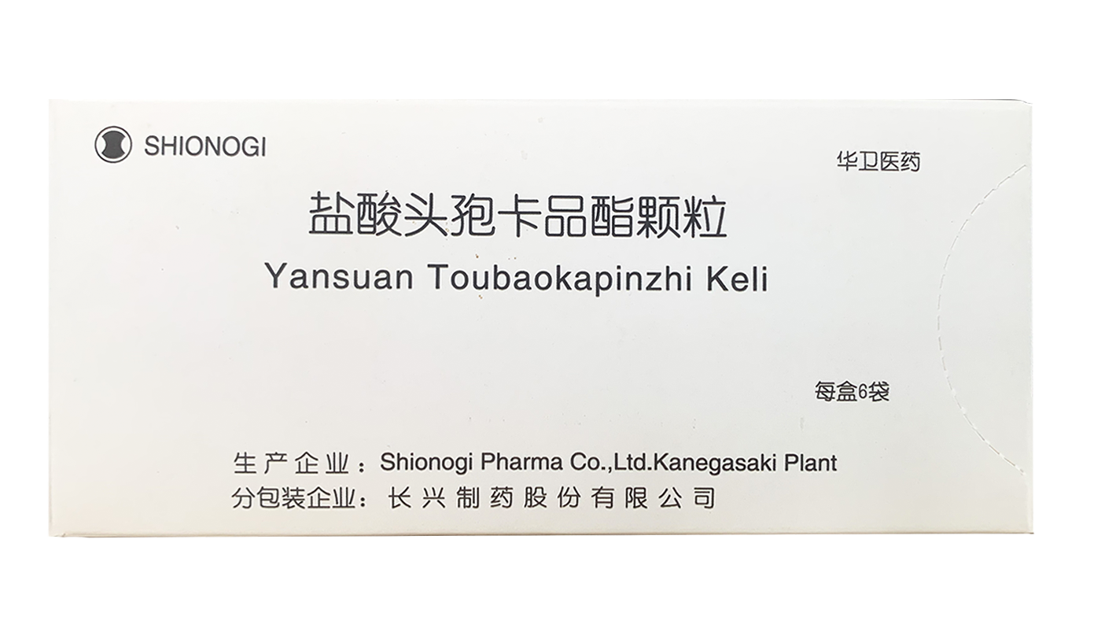
非最终包装
盐酸头孢卡品酯颗粒
京内联系机构：北京华卫医药有限责任公司
上市许可持有人：日本盐野义制药株式会社
分包装企业：长兴制药股份有限公司

Slide 2
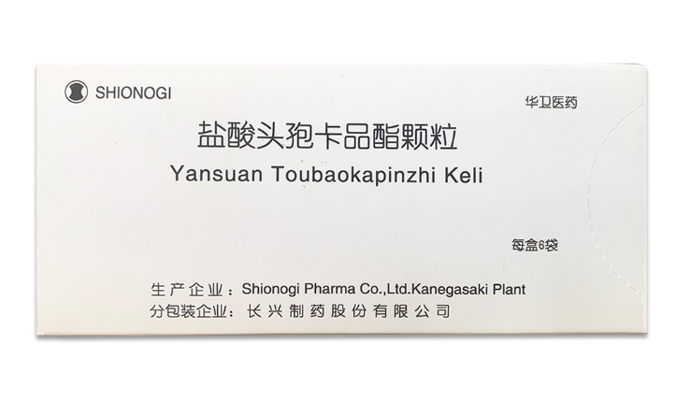
目 录
contents
01 药品基本信息
02 安全性
03 有效性
04 经济性
05 创新性
06 公平性

Slide 3
01 药品基本信息
通用名：盐酸头孢卡品酯颗粒
成 份：本品主要成份为盐酸头孢卡品酯
批准文号：国药准字HJ20210072
规 格：50mg（按C₁₇H₁₉N₅O₆S₂计）
上市许可持有人：日本盐野义制药株式会社
境内联系机构：北京华卫医药有限责任公司
用法用量：口服。儿童常用剂量为按体重一次3mg（效价）/kg，一日3次，餐后服用。用药剂量根据患者的年龄、体重和病情严重程度调整。
本药品为儿童专用药，为原装双铝小袋独立包装，开封后折叠简易处理即可储存，方便继续服用，不会引起药物浪费。
适应症：
本品适用于儿童。
本品适用于对头孢卡品敏感的葡萄球菌属、链球菌属、肺炎球菌、卡他莫拉（布兰汉）菌、大肠埃希菌、柠檬酸杆菌属、克雷伯氏菌属、肠杆菌属、沙雷氏菌属、变形杆菌属、摩氏摩根氏菌 、普罗维登斯菌属、流感嗜血杆菌、消化链球菌属、拟杆菌属、普雷沃氏菌属（除二路普雷沃尔菌外）、痤疮丙酸杆菌所致的下列感染：
○浅表性皮肤感染，深层皮肤感染，淋巴管（结）炎，慢性脓皮病
○咽喉炎，扁桃体炎（包括扁桃体周炎，扁桃体周脓肿），急性支气管炎，肺炎
○膀胱炎，肾盂肾炎
○中耳炎，鼻窦炎
○猩红热
本品中国批准上市时间为2021年09月09日，是一种根据药物理化性质、抗菌活性，并结合儿科用药特点设计的儿童专用剂型，日本传染病协会(JAID)联合日本化疗学会(JSC)等多诊疗指南收录。
本品可缓解国内很多药品只能参照成人的用法剂量，没有儿童使用数据以及儿童专用药物严重不足的现状。有利于优化儿童抗生素产品格局，以及与其他进口儿童头孢类抗生素形成良性竞争，从而减少医保基金支出。

Slide 4
02 安全性
上市前：
单次给药毒性试验（大鼠和犬），在各种毒性试验中均未发现本药存在安全性问题，可预期临床的有效性和安全性。
上市后：
日本3047例上市后安全性评价对象包括各年龄段儿童：
出生后29日儿童：1例，0%，最低年龄
29日至2岁儿童：783例，25.7%
2岁至6岁儿童：1580例，51.9%
6岁至16岁儿童：675例，22.2%
在批准上市后再调查后的安全性评价对象例 3047 例中，包括临床检查值异常改变在内的不良反应发生率为4.30%（131 例/3047 例。
在批准上市时的安全性评价对象例 558 例中，不良反应为 18 例（3.2%）。
儿童年龄

Slide 5
02 安全性
与目录内同类产品安全性对比：
产品名称 | 医保情况 | 规格 | 包装数量 | 说明书关于儿童使用描述 | 不良反应发生率
盐酸头孢卡品酯颗粒 | 未纳入 | 50mg（按C17H19N5O6S2计） | 6 | 适应症：本品适用于儿童 用法用量：有儿童常用剂量详细介绍 | 4.30%（儿童）
头孢妥仑匹酯片 | 谈判药品 | 50mg（效价）/0.5g/袋 | 6 | 特殊人群儿童用药中：尚未确立小儿用药的安全性(使用经验少） | 4.50%（3岁以下儿童中不良反应发生率较高，腹泻、软便高达36.2%）
经对比分析，盐酸头孢卡品酯颗粒不良反应发生率仅为4.30%，在0-2岁儿童有循证证据，不需要增加剂量，且安全性良好。头孢妥仑不良反应发生率为4.50%，但在3岁以下儿童中不良反应发生率较高（腹泻、软便高达36.2%），且要增加一倍用量，因此在3岁以下儿童不具备使用优势，盐酸头孢卡品酯颗粒儿童使用安全性更高。

Slide 6
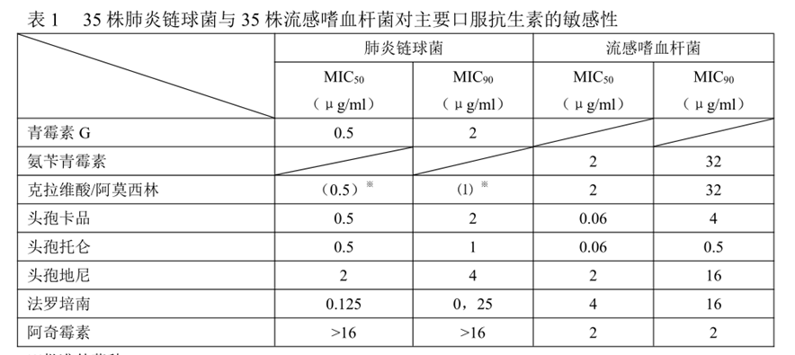
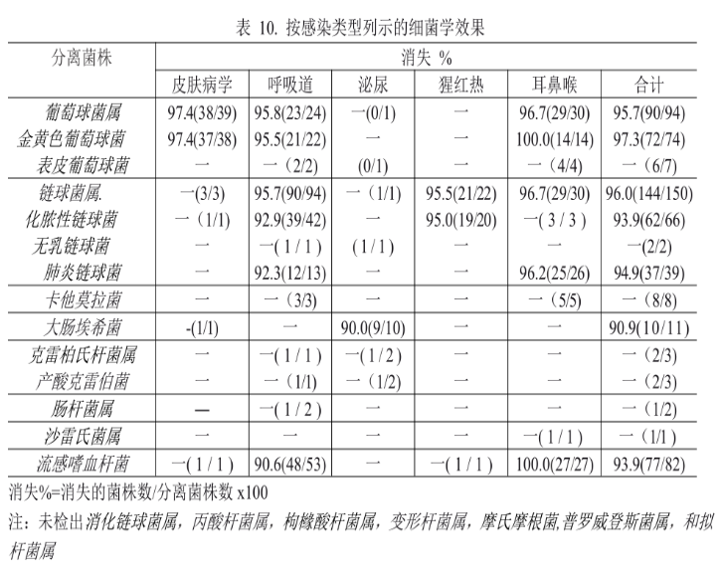
03 有效性
盐酸头孢卡品酯颗粒日本上市后临床评价：
总有效率94.7%（2822例/2979例）
呼吸道感染有效率：95.3%（1997例/2096例）
皮肤感染有效率：94.5%（359/ 380)
耳鼻喉感染有效率： 91.2% ( 342/ 375)
尿路感染有效率： 95.7% ( 67/ 70)
猩红热感染有效率： 98.3% ( 57/ 58)
头孢卡品酯对G⁺和G⁻都具有良好的抗菌活性
经分析对比，盐酸头孢卡品酯颗粒血浆蛋白结合率低于同类药物，具备儿童呼吸道感染治疗药物中一线药物的特性
抗菌素具有和体内蛋白，主要是白蛋白相结合的性质。
一血清蛋白结合率也是表示药物特性的指标之一，认为若结合率低，具有实际抗菌作用的游离形态就多，容易见效

Slide 7
03 有效性
盐酸头孢卡品酯颗粒有效性研究-临床
II期研究：16岁以下儿童病例总数为617例，剔除其中病毒性或支原体感染性疾病等161例，其余456例计入有效性评价对象，总体来看全部456 例的有效率为95.0％；
上市后：进行了盐酸头孢卡品酯颗粒100 mg对儿童感染性疾病患者的有效性、安全性及药代动力学研究。按照获批用法剂量向体重10 kg以下患者给药时，可以取得良好的临床效果。在临床疗效方面，针对呼吸道感染的有效率为88.1%（96例/109例）；针对尿路感染的有效率为100%（6例/6例），有效率较高。
儿童PK/PD抗菌药物折点研究：
对儿童呼吸道感染患者给予盐酸头孢卡品酯颗粒的药动学和有效性及安全性研究，以及对游离型药物浓度下CFPN 的PK/PD 抗菌药物折点和临床疗效、细菌学效果等考察结果
临床疗效整体95.8%（有效46 例/48 例）；细菌学效果整体73.8%（致炎菌消失45 例/61 例）；
血药浓度模拟的结果中，CFPN-PI 3 mg/kg×3 次/日的超过Time above MIC（TAM）40%的PK/PD 抗菌药物折点为0.27 µg/ml，对多数敏感菌有良好的杀菌作用。该研究验证了用法剂量的科学性。
上市后临床试验中的1次给药量3 mg/kg时，≥TAM40%达成率为70.8%，为确保≥TAM40%达成率超过80%，推测1次给药量需要5 mg/kg左右。

Slide 8
05 创新性
盐酸头孢卡品酯颗粒是第一个在中国批准上市的儿童专用抗生素；
本产品活性成份与血浆蛋白结合率低，因此在体内游离态的药物浓度相对较高、显示较强的广谱抗菌活性，血浆蛋白结合率低于同类头孢药物，副作用更低，是儿童呼吸道感染治疗药物中一线药物。
盐酸头孢卡品酯颗粒说明书形状“本品为粉红色细颗粒；气芳香，微甜”，为草莓口味颗粒剂型。产品口感好、颗粒粒径小，儿童易服用，可以和奶一起服用，儿童依从性好。
在日本推荐：针对服用困难的婴幼儿，推荐加少量水后涂在孩子口部，或者混在不易察觉出苦味的牛奶或布丁中让其服用，服药顺应性好。有效成分溶出速度适中，可根据用药患儿体重调整使用剂量。
创新程度
1
应用创新
2
蛋白结合率低，广泛的抗菌谱

Slide 9
05 创新性
头孢妥仑的口味甜中带苦，药味比较明显。卡品酯几乎无色无味，回味有点草莓香，口味在儿童药中比较重要，卡品酯更优。
与目录内同治疗领域药品头孢妥仑匹酯片对比
草莓口味，儿童顺应性好
头孢妥仑的口味甜中带苦，药味比较明显。卡品酯几乎无色无味，回味有点草莓香，口味在儿童药中比较重要，卡品酯更优。
双铝小袋包装，易长期储存
卡品酯为原装进口双铝小袋独立包装，开封后折叠简易处理即可储存，方便继续服用，不会引起药物浪费。头孢妥仑是六包统一一个铝箔袋。长期存放使用卡品酯更优。
儿童服用，安全性更高
卡品酯在0-2岁儿童有循证证据，不需要增加剂量，且安全性良好。头孢妥仑在3岁以下儿童中不良反应发生率较高，且要增加用量，因此在3岁以下儿童不具备使用优势。

Slide 10
06 公平性
年发病患者总数：XXXX万人。
弥补药品目录短板：弥补了目录内无降糖药的短板。
临床管理难度：患者服药依从性高，临床便于便利等。
1、所治疗疾病对公共健康的影响：
2021年第7次全国人口普查，0—14岁人口约占18%，目前国内常规药品中，儿童专用头孢类抗生素市场空白。各种研究结果证明，盐酸头孢卡品酯颗粒对于儿童使用，有明确的疗效和较高的安全性，可以满足国内儿童患者的需求，让更多儿童得到有效治疗，造福民族未来，对践行健康中国2030中对青少年的健康防治目标，具有社会价值和意义。
2、符合“保基本”原则：
（1）本品儿童用药量为3mg/kg，每位儿童按照20kg计算,日治疗费用约90元，在国内大部分家庭患者可以接受的价格区间内；
（2）本品日治疗费用接近目录内同类产品，且具有更好临床价值和安全性，性价比非常优良；
（3）本品新增医保目录，有利于优化儿童抗生素产品格局、减少医保基金支出。

Slide 11
06 公平性
年发病患者总数：XXXX万人。
弥补药品目录短板：弥补了目录内无降糖药的短板。
临床管理难度：患者服药依从性高，临床便于便利等。
3、弥补目录短板：
目前国内没有专用于儿童的头孢类抗生素颗粒剂上市，而本品专为儿童开发，剂型为适合儿童冲调服用、且又遮盖有效成份苦味的颗粒剂。其产品颗粒粒径小，有效成份溶出速度适中，而且可根据用药患儿体重使用相应计量，适用于出生29日~16岁儿童，本品新增医保目录可缓解专为儿童使用的药物严重不足的现状。
4、临床管理难度：
（1）本品为草莓口味，细粒剂型，儿童较易服用，顺应性较好；
（2）本品适应症明确，儿童专用，临床处方明确，抗菌谱广泛，不存在超适应症使用的风险，便于医保部门监管。
综上所述，将盐酸头孢卡品酯颗粒剂纳入《国家基本医疗保险、工伤保险和生育保险药品目录》，可以满足国内儿童患者的需求，解决国内很多药品只能参照成人的用法剂量，没有儿童使用数据的现状，缓解专为儿童使用的药物严重不足的现状。

